Slide 1
Fertilizantes, Agricultura y Soberanía Alimentaria en México:
Clústeres, Vulnerabilidades y Política Industrial
Ignacio Fernández Medina
Instituto de Investigaciones Económicas, UNAM ignaciofm@comunidad.unam.mx
ORCID: 0009-0004-8079-4134
Victor Sinuhe Silva Arredondo
Secretaría de Hacienda y Crédito Público, México
32nd IIOA &
11th SHAIO Conference
Sevilla, España
Julio 2026
Article ID: 5685
JEL: C67, D57, L65, Q17, R12

Slide 2
Motivación, pregunta y método
Motivación y brecha
Pregunta central
• Importa ~65% del fertilizante; Fertimex desmantelado (1992); crisis 2020 y 2025
• Política agrícola e industrial en silos; la literatura I-O ignora al sector
• Métricas escalares BLI/FLI no captan la asimetría oferta-demanda
• Evidencia territorial DENUE-SIAP no integrada al análisis I-O
¿Nodo estratégico o periférico de la economía mexicana?
¿Sector clave o sector puente que articula energía ↔ agricultura sin ser ancla dominante?
Rasmussen-Hirschman
Análisis de redes (grafos)
Representación de Solís (2015)
BLI: encadenamiento hacia atrás (proveedores)
FLI: encadenamiento hacia adelante (clientes)
BLI>1 y FLI>1 → Sector clave
Normalizado por media de (I−A)⁻¹ (n=834)
G=(V,E,W): 834 nodos; aristas = coeficientes técnicos
3 centralidades (Borgatti 2009):
· Grado ponderado (BLI/FLI directos)
· Espectral: posición en el núcleo sistémico
· Intermediación: nodo de paso
s = BL + i·FL ∈ ℂ
|s|: influencia total; θ: dirección
θ>π/4 → predomina proveedor
Captura la asimetría BLI/FLI en una métrica
θ estable ante apertura; |s| crece
32nd IIOA & 11th SHAIO Conference · Sevilla, julio 2026
2 / 10

Slide 3
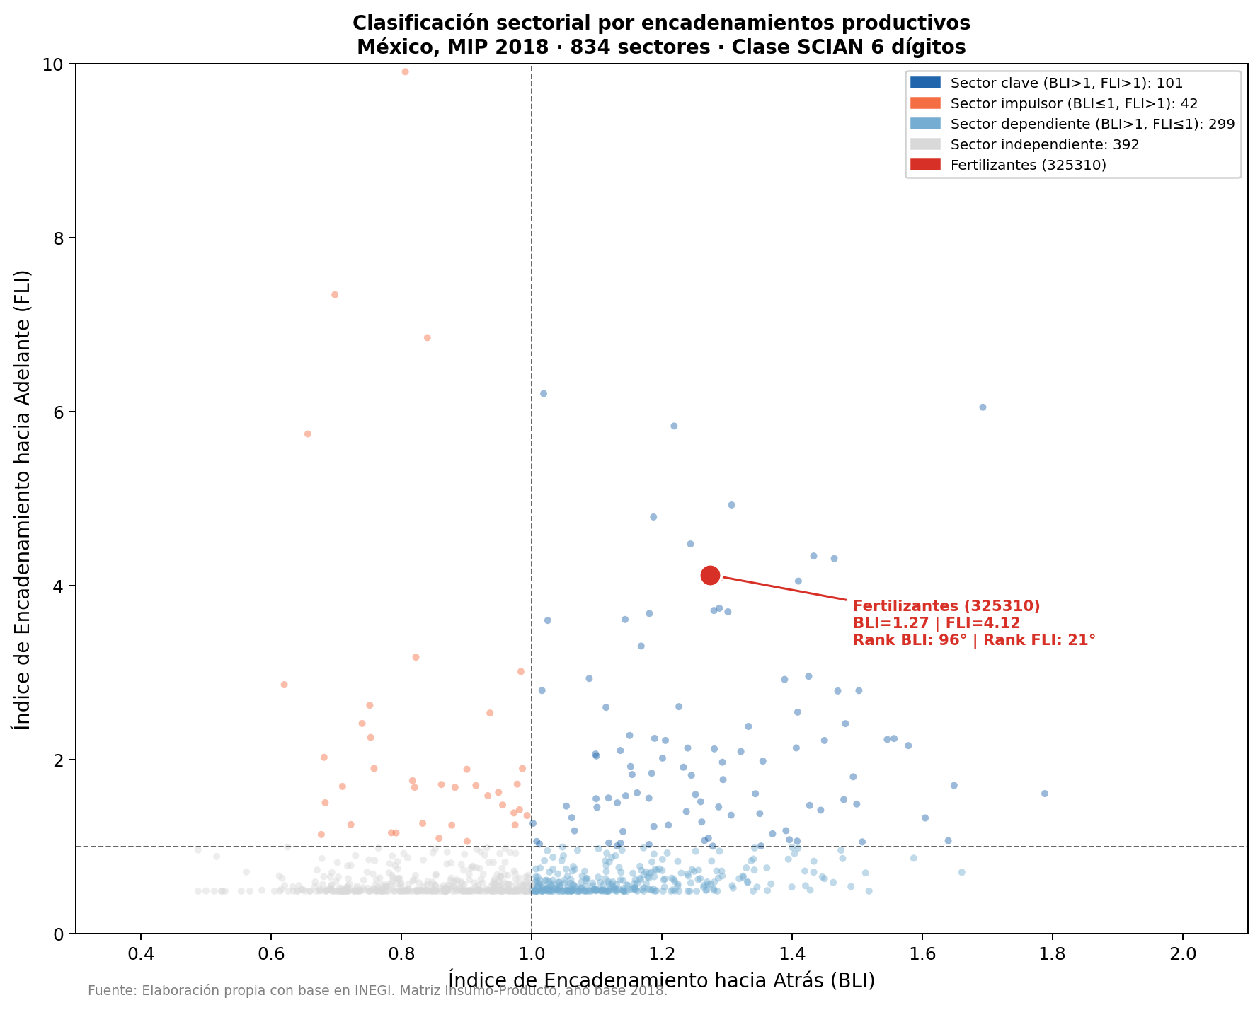
Resultado 1: Sector clave por la norma clásica
Cuadrante Rasmussen-Hirschman — 834 sectores MIP México 2018
1.27
4.12
BLI — pos. 96/834
(percentil 88.5)
FLI — pos. 21/834
(percentil 97.5)
3.24×
Ratio FLI/BLI
puente asimétrico
Fertilizantes (325310): cuadrante sector clave.
FLI >> BLI: la influencia es predominantemente como proveedor.
0.06 % del VBP nacional, pos. 21 en FLI entre refinación, telecom y química básica: tamaño minúsculo, función sistémica.
32nd IIOA & 11th SHAIO Conference · Sevilla, julio 2026
3 / 10

Slide 4
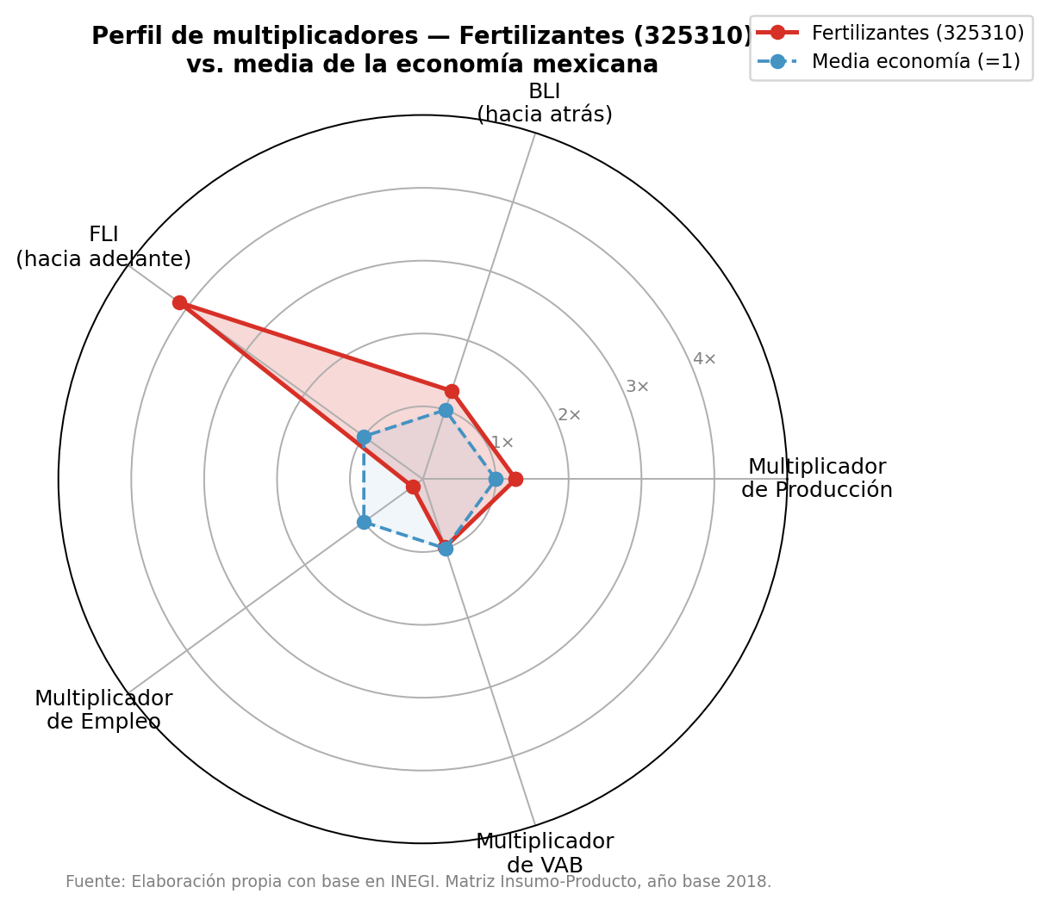
Resultado 2: Perfil de multiplicadores — industria de proceso
Alta producción · Bajo empleo directo · Firma de industria capital-intensiva
Cuadro de multiplicadores
Multiplicador
Valor
Media
Ranking
Producción
2.61×
2.05×
96°/834
Valor Agregado
0.97
0.99
771°/834
Empleo /MMP
1.49
8.49
718°/834
Interpretación:
• Alto multiplicador de producción: cada peso
genera 2.61× en la red agroalimentaria
• Bajo empleo directo: proceso Haber-Bosch,
capital-intensivo, altamente automatizable
• El empleo indirecto (~400,000 productores
rurales) no aparece en columna de la MIP
• Justificar política solo por empleo directo
subestima la relevancia estratégica del sector
32nd IIOA & 11th SHAIO Conference · Sevilla, julio 2026
4 / 10

Slide 5
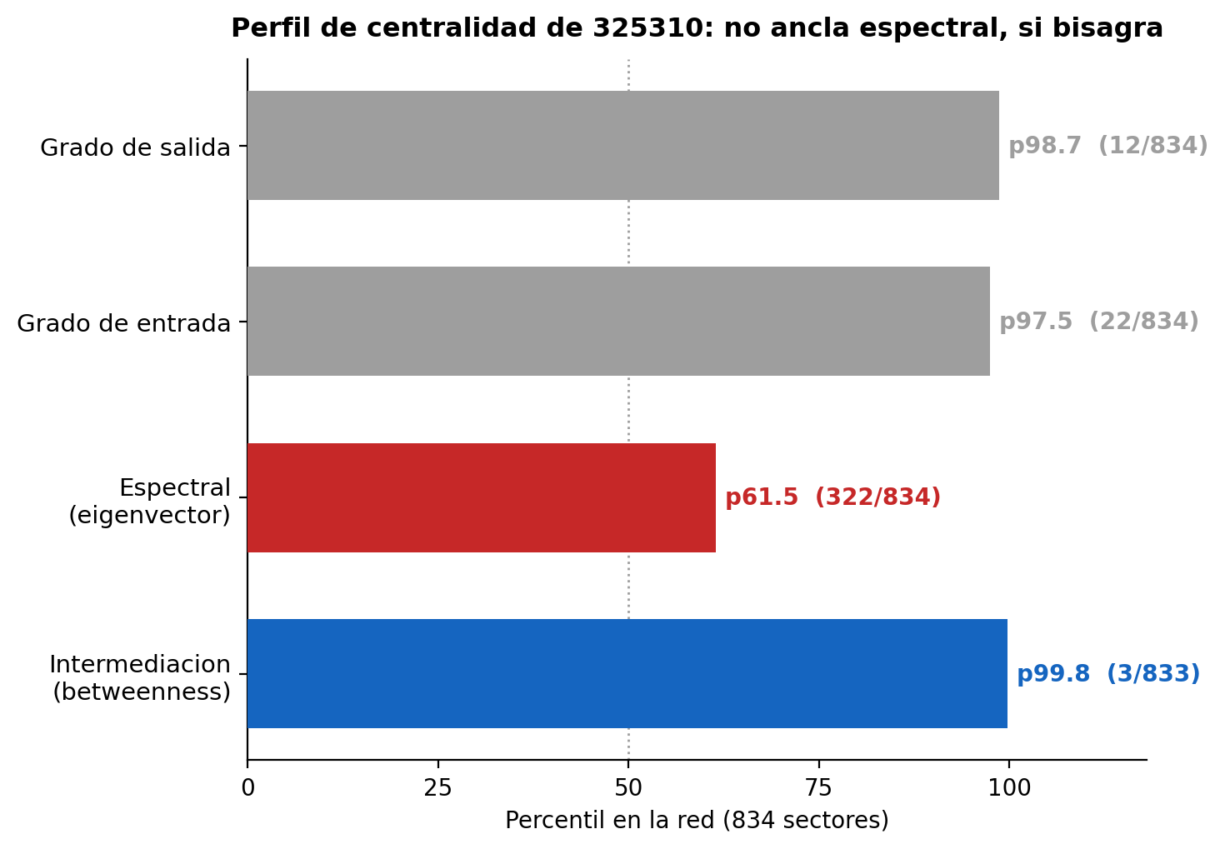
Resultado 3: Nodo de intermediación, no ancla espectral
Fertilizantes como puente topológico entre bloque petroquímico-energético y cadenas agroalimentarias
Las tres centralidades
Grado
Salida 12°/834 ·
Entrada 22°
→ Alta por el lado de la oferta (rol proveedor)
(0.06% del VBP nacional)
Espectral: 322°/834
→ No es ancla del sistema
(manufactura, ensamble, autopartes)
Intermediación: 3°/833 (percentil 99.8)
→ 3.er mayor nodo-puente del país (tras refinación y corporativos)
bloques petroquímico-energético
(aguas arriba) y agroindustrial
(aguas abajo)
32nd IIOA & 11th SHAIO Conference · Sevilla, julio 2026
5 / 10

Slide 6
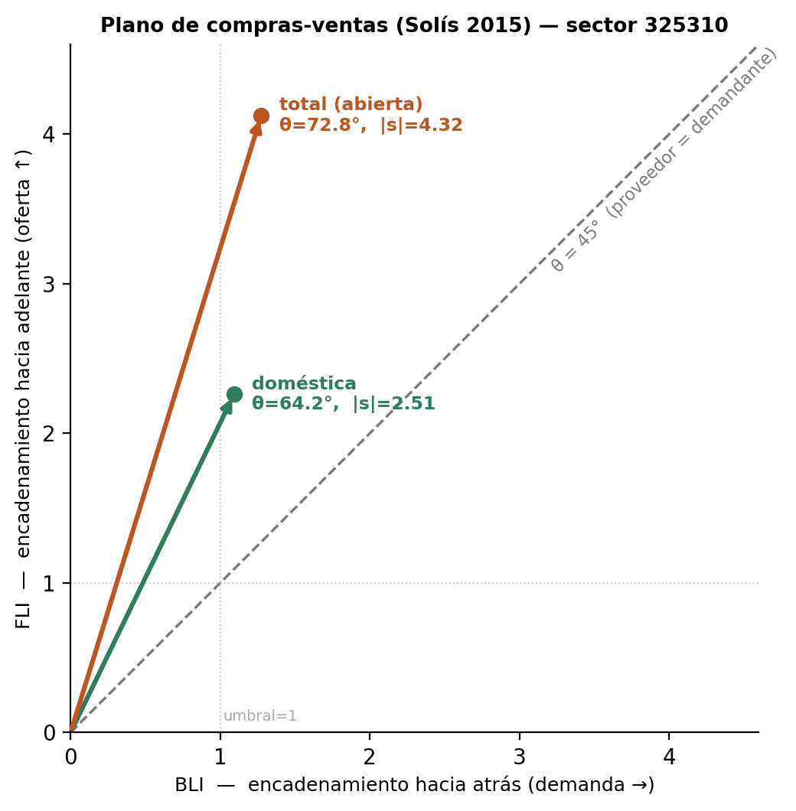
Resultado 4: Bisagra asimétrica
Resultados cuantitativos
Interpretación: plano de compras-ventas
Economía doméstica
s^dom = 1.09 + 2.26i → |s^dom| = 2.51 · θ^dom = 64.2°
Economía con importaciones
s^tot = 1.27 + 4.12i → |s^tot| = 4.32 · θ^tot = 72.8°
Apertura comercial: módulo crece de 2.51 a 4.32 (+72%)
→ Importancia funcional amplificada bajo economía abierta
Argumento θ > 45° en ambas especificaciones
→ Fertilizantes son fundamentalmente proveedores
Rotación leve, mismo cuadrante: 64.2° → 72.8°
→ Apertura amplifica sin cambiar naturaleza del sector
→ Política = corrección de estructura de costos, no autarquía
32nd IIOA & 11th SHAIO Conference · Sevilla, julio 2026
6 / 10

Slide 7
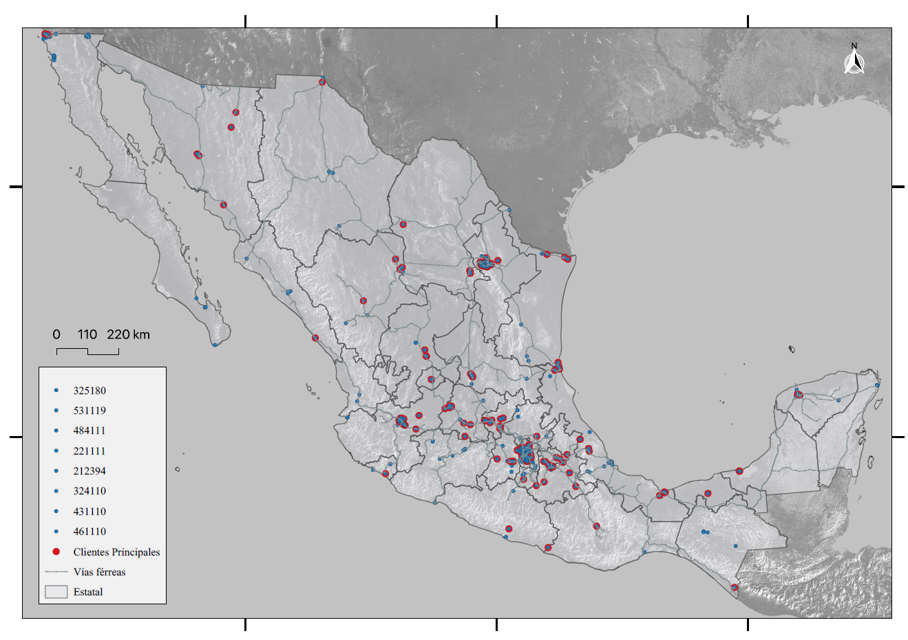
Resultado 5: Desarticulación espacial oferta-demanda
(Geografía DENUE-SIAP — el Golfo produce, el Bajío-noroeste demanda
Oferta y demanda
Oferta (DENUE 2025):
• Corredor Golfo: Veracruz, Tamaulipas, Tabasco
• Plantas Pemex (NH₃, urea); química básica (325180) y refinación en el sureste
Demanda (SIAP 2022):
• Noroeste: Sonora, Sinaloa, Baja California
• Bajío: Guanajuato, Jalisco, Edo. de México
32nd IIOA & 11th SHAIO Conference · Sevilla, julio 2026
7 / 10

Slide 8
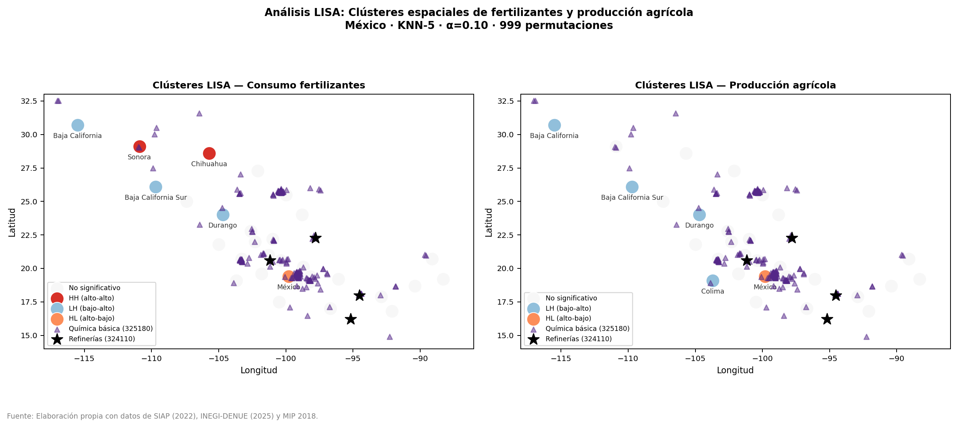
Resultado 5: Desarticulación espacial oferta-demanda
(2/2) Moran global y brecha logística
Moran y sobrecosto
I de Moran global = no significativo
• Oferta y demanda sin asociación espacial
• Evidencia formal de desarticulación territorial
Sobrecosto logístico: USD 60-100/ton
• 10-20% del precio DAP internacional
• Impuesto implícito al agro mexicano
• Puertos del Pacífico reducirían la distancia ~40%
32nd IIOA & 11th SHAIO Conference · Sevilla, julio 2026
8 / 10

Slide 9
Implicaciones de política industrial
Tres ejes que se desprenden de la caracterización estructural — sección 5 del paper
①
Fortalecimiento selectivo de la producción nacional
②
Integración territorial: eje Golfo-Pacífico
③
Mecanismos adaptativos ante choques
Garantizar abasto de insumos upstream: gas natural, nitrogenados, roca fosfórica, potasa.
No subsidiar el precio al productor final: 63% del fertilizante termina en agro exportador (chile, aguacate, café).
Sustitución parcial de importaciones (urea, amoníaco) al 50%: baja la factura de importación y la exposición cambiaria.
Modelo institucional: nodo eficiente + red logística moderna.
Nueva capacidad productiva: corredores del Pacífico (Lázaro Cárdenas, Topolobampo).
Ferrocarril a zonas de alta demanda agrícola → reducción sobrecosto logístico.
Política de localización: incentivos a petroquímica en corredores identificados.
Fertilización de precisión con SADER/Bajío-noroeste.
Reservas estratégicas: urea, DAP, potasa para cobertura de 90-120 días.
Diversificación contractual de largo plazo con Canadá (potasa), Marruecos (fosfatos), EE.UU. (gas natural)
Sistema de alerta temprana vinculado a precios internacionales
Coordinación regional latinoamericana: vulnerabilidad estructural compartida
32nd IIOA & 11th SHAIO Conference · Sevilla, julio 2026
9 / 10

Slide 10
Conclusiones
Fertilizantes como bisagra estratégica de la arquitectura productiva mexicana
Hallazgos principales
Contribución y agenda futura
Sector clave clásico (BLI=1.27, FLI=4.12) pero no ancla espectral: tamaño minúsculo (0.06% VBP), posición sistémica elevada.
Asimetría FLI/BLI = 3.24×: la relevancia es como proveedor, no como demandante — insumo no sustituible para cadenas agrícolas.
Representación de Solís: argumento θ ≈ 73° estable ante apertura comercial — bisagra funcional, no hub de demanda.
Desarticulación espacial documentada: corredor Golfo ≠ Bajío-noroeste I de Moran no significativo → fricción logística estructural.
Multiplicador de producción 2.61×; empleo directo bajo — el impacto real sobre ~400,000 productores no aparece en columna de la MIP
Contribución
Marco integrado BLI/FLI + 3 centralidades + Solís + DENUE-SIAP: replicable para cualquier sector en economía abierta
Tipología funcional: 4 perfiles estructurales (ancla, clave clásico, puente, periférico)
Agenda futura
MIP interregional por entidad federativa: BLI/FLI desagregados + brecha logística.
Integración con modelos de transmisión de precios e impacto distributivo.
Actualización MIP 2023: ¿se mantiene la posición cuadrantal?
Gracias
ignaciofm@comunidad.unam.mx
victor.sinuhe.arredondo@gmail.com
32nd IIOA & 11th SHAIO Conference · Sevilla, julio 2026
10 / 10

Slide 11
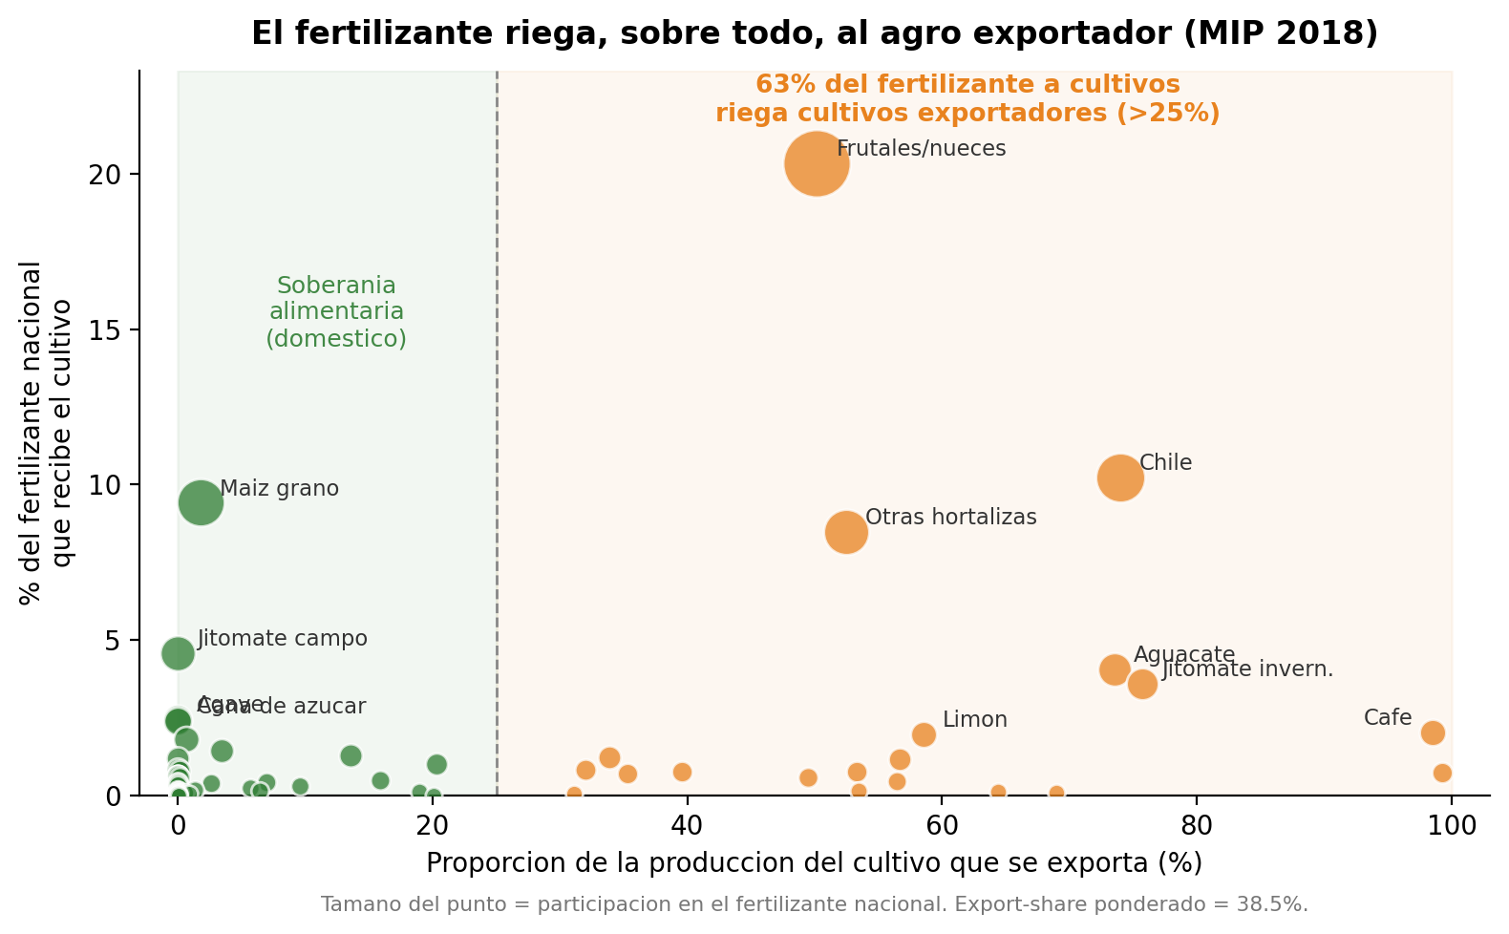
Anexo 1. ¿Quién recibe el fertilizante?
Orientación exportadora de los cultivos-cliente, ponderada por flujo (MIP 2018)
32nd IIOA & 11th SHAIO Conference · Sevilla, julio 2026

